Slide 1

MBTI 성격 유형 검사 앱
M
B
1팀
T
I
소프트웨어전공 2017156042 최성락
컴퓨터공학전공 2018150039 정주희
컴퓨터공학전공 2018152028 윤정아
소프트웨어전공 2018156035 정소이

Slide 2
목차
1.
팀원 소개 & 역할 분담
2.
주제
3.
일정
4.
제약사항
5.
액티비티 설명
6.
보완사항
6.
Q&A

Slide 3
팀원 소개 & 역할 분담
ESFP
2017156042
최성락
발표
검사 화면 & DB
액티비티
ESTJ
2018150039
정주희
PPT
검사 결과 & 구분 기준
액티비티
ISTJ
2018152028
윤정아
보고서
메인 & 유명인사
액티비티
INFP
2018156035
정소이
팀장
전체 레이아웃 통일
& 궁합 액티비티

Slide 4
주제
“쉽고 간편한 MBTI 성격 유형 검사 앱”
1
자신의 MBTI에 관심이 높아지면서 타인의 MBTI에 대한 관심도 같이 증가함
2
MBTI 성격 유형을 알면 자신에 대한 이해와 타인에 대한 이해가 수월하게 가능함
3
MBTI 성격 유형을 알면 대인관계 갈등 조정과 조직의 효율적인 운영이 가능함
4
기존 MBTI 검사는 60 문항으로 많은 시간이 소요되며 복잡함
5
쉽고 간편하게 MBTI 성격 유형을 알 수 있는 방법 강구
6
12 문항만으로 MBTI 검사를 할 수 있는 앱을 만들자는 결론 도출

Slide 5
일정
SUN | MON | TUE | WED | THU | FRI | SAT
 |  |  |  |  |  | 1
2 | 3 | 4 | 5 | 6 제안서 제출 | 7 | 8
9 | 10 | 11 | 12 | 13 | 14 | 15
16 | 17 | 18 | 19 | 20 | 21 | 22
23 | 24 | 25 | 26 | 27 발표 | 28 | 29
30 | 31
주제 결정
구현
통합
보고서 작성
수정 및 발표 준비

Slide 6
제약사항
1
4개 이상의 액티비티를 구현해야 함
2
이번 학기 학습한 내용을 포함하여 구현해야 함
3
사회에 도움이 되는 주제를 선정해야 함
4
MBTI 검사 결과는 저장 가능해야 함

Slide 7
액티비티 설명
구분 기준 화면
시작 화면
유명인 확인 화면
검사 화면
궁합 확인 화면
검사 결과 화면
검사 결과 저장 화면

Slide 8
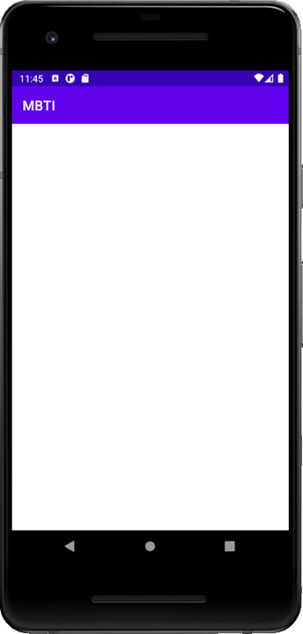
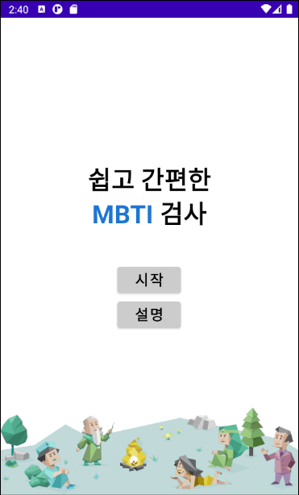
시작 화면
1
1
MBTI 검사 앱 시작 화면
2
시작 버튼
2
3
검사 액티비티로 넘어감
3
설명 버튼
앱 설명 Dialog가 나타남

Slide 9
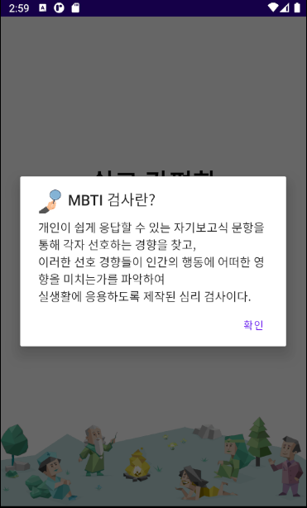
3

Slide 10
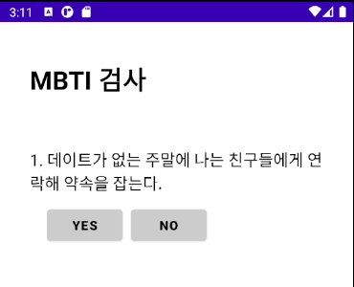


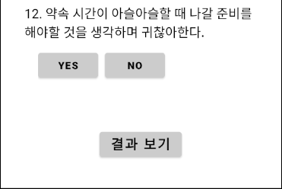

검사 화면
1
1
MBTI 검사 화면
총 12개의 MBTI 검사 질문을 보여줌
2
2
YES 버튼
Ex) E(외향형)와 I(내향형)에 관한 질문
→ E에 해당
3
NO 버튼
3
Ex) P(인식형)과 J(판단형)에 관한 질문
→ J에 해당
4
4
결과 보기 버튼
각 질문별 YES/NO의 개수를 조합하여
사용자의 MBTI를 출력

Slide 11
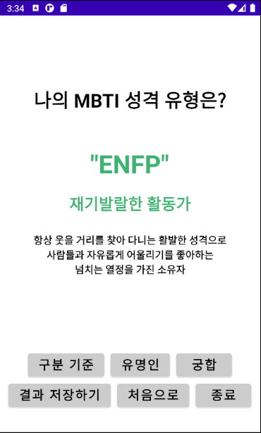
검사 결과 화면
1
1
사용자의 MBTI에 대해 설명하는 화면
Ex) 사용자의 MBTI가 “ENFP”일 때
2
구분 기준 버튼
구분 기준 액티비티로 넘어감
3
유명인 버튼
유명인 액티비티로 넘어감
4
궁합 버튼
궁합 액티비티로 넘어감
5
결과 저장하기 버튼
2
3
4
검사 결과 저장 액티비티로 넘어감
5
6
7
처음으로 버튼
6
시작 화면 액티비티로 넘어감
7
종료 버튼
앱이 종료됨
8

Slide 12
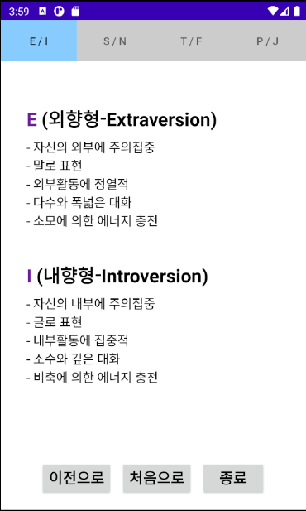
구분 기준 화면
1
2
1
MBTI를 4가지 유형으로
구분한 기준을 설명하는 화면
Ex) 사용자가 E/I 탭을 눌렀을 때
2
4가지 유형으로 나눈 탭
E/I를 구분한 기준 설명
3
이전으로 버튼
3
검사 결과 액티비티로 넘어감

Slide 13
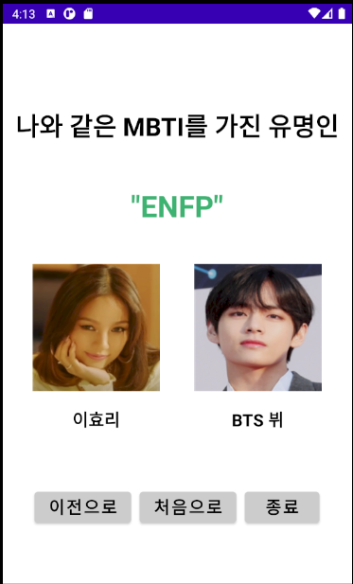
유명인 확인 화면
1
1
사용자의 MBTI와 같은 유형을 가진
유명인을 보여주는 화면
2
Ex) 사용자의 MBTI가 “ENFP”일 때
2
사용자의 MBTI와 같은
유명인의 사진과 이름 출력

Slide 14
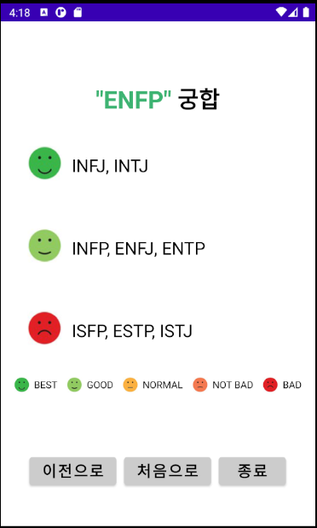





궁합 확인 화면
1
1
사용자의 MBTI와 최고의 궁합,
최악의 궁합을 보여주는 화면
2
Ex) 사용자의 MBTI가 “ENFP”일 때
2
BEST 궁합 : INFJ, INTJ
GOOD 궁합 : INFP, ENFJ, ENTP
NORMAL 궁합 : 해당사항 없음
NOT BAD 궁합 : 해당사항 없음
BAD 궁합 : ISFP, ESTP, ISTJ

Slide 15
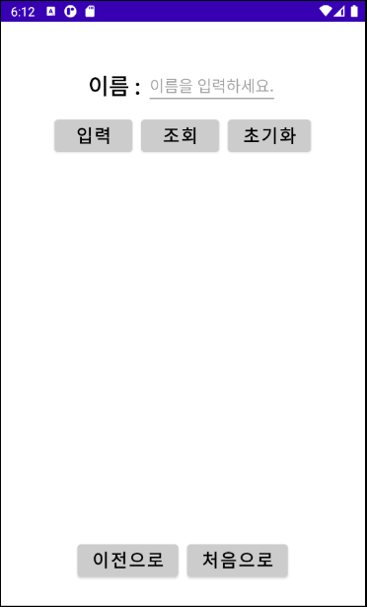
검사 결과 저장 화면
1
2
사용자의 MBTI의 결과를 저장하는 화면
1
3
4
5
Ex) 사용자의 MBTI가 “ENFP”일 때
2
이름을 입력하는 EditText
3
입력 버튼
사용자의 이름, MBTI 유형, 저장 시간을
데이터베이스에 저장 후 토스트 메시지 출력
4
조회 버튼
데이터베이스에 저장된 내용 조회
5
초기화 버튼
데이터베이스에 저장된 내용 초기화

Slide 16
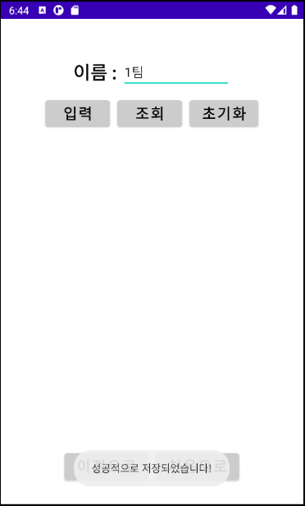
3

Slide 17
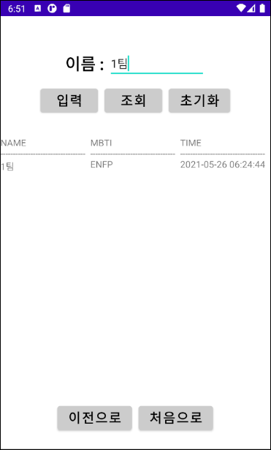
4

Slide 18
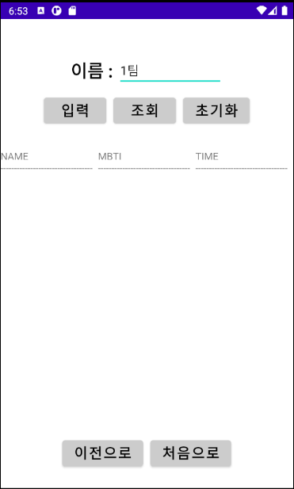
5

Slide 19
보완사항
1
문항 수 감소 대신, 간편함을 유지할 수 있는 방법 생각
2
다양한 선택지 추가로 검사 결과의 정확도 향상
3
서버 구축을 통한 SNS 공유 기능 추가

Slide 20

Q&A
감사합니다.

